Slide 1
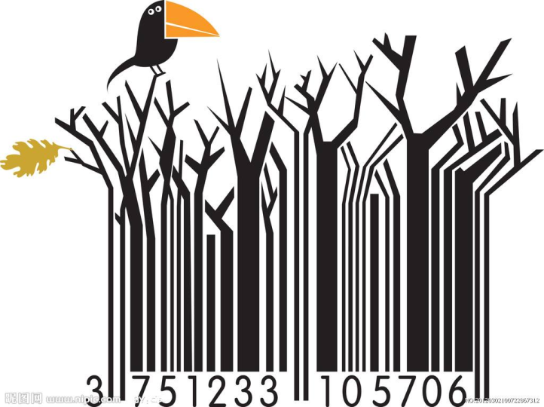
LOGO
大连海事大学
我们毕业啦
其实是答辩的标题地方
基于视频的EAN条码识别技术研究
答辩人
赵宇晴
指导老师
胡英副教授

Slide 2

1
研究背景
2
EAN-13条码识别算法大致思想
3
角度识别算法思想
目录
4
解码校验算法思想
算法总结
5

Slide 3

研究背景
It was the best of times, it was the worst of times; it was the age of wisdom, it was the age of foolishness.

Slide 4
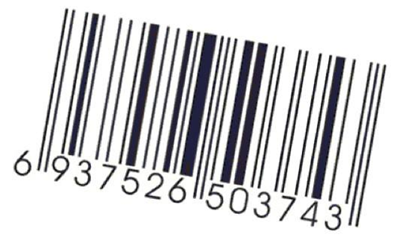
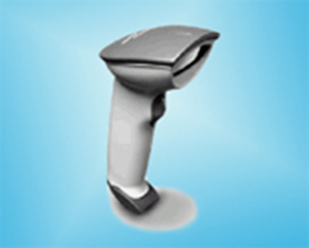
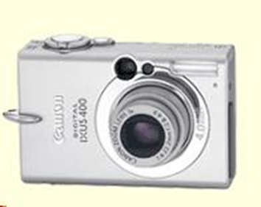
研究背景
大致算法
角度识别
解码校验
结果展示
算法总结
条形码技术
条形码在我们的世界中随处可见，在商品买卖、货物运输、邮政管理等多个领域被广为应用。条形码就像货物的身份证，标志出了一系列的产品信息。
图像处理技术
人工智能是目前的发展趋势。图像处理是人工智能技术的重要组成部分。
代替传统的专业识别设备，降低成本，适用于普通用户，降低误差
V.S
EAN-13 OpenCV

Slide 5
算法介绍
It was the best of times, it was the worst of times; it was the age of wisdom, it was the age of foolishness.

Slide 6
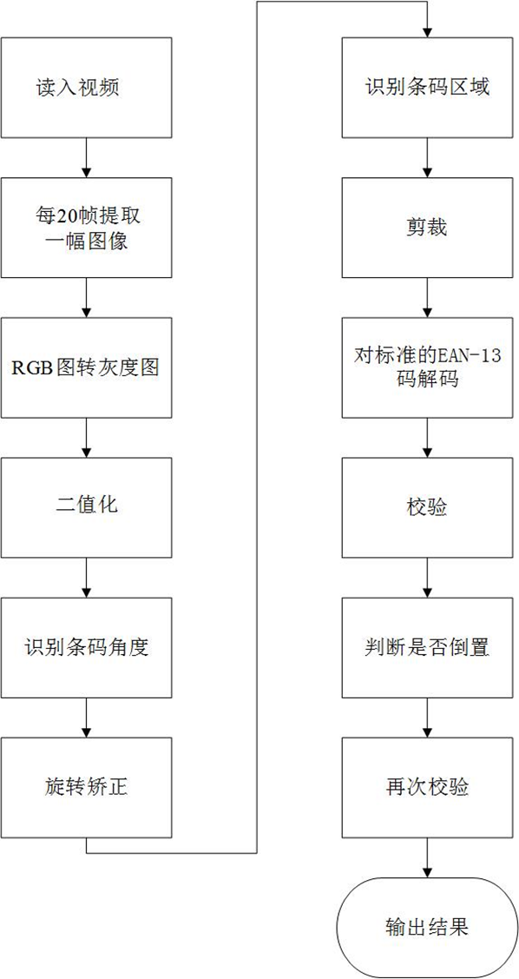

研究背景
大致算法
角度识别
解码校验
结果展示
算法总结
1、图像预处理
3、识别条码区域
提取画面
转化为灰度图
二值化
两次剪裁
剪掉无用信息
2、角度识别
4、解码
条码一般都是倾斜的
0~180度倾斜，误差为1度

Slide 7
角度识别
It was the best of times, it was the worst of times; it was the age of wisdom, it was the age of foolishness.

Slide 8
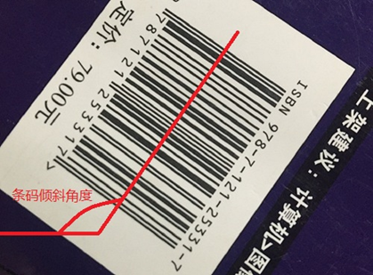
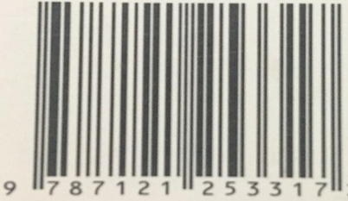



研究背景
算法介绍
角度识别
解码校验
算法总结
结果展示
角度识别
步骤：
1、对任意角度的图像旋转0-180°做180次垂直投影
2、每转一度，求一次投影黑条的平均高度
3、平均值最高时候对应的旋转的度数即为倾斜角度
0°
30°
90°
倾斜角度为0°

Slide 9
解码算法
It was the best of times, it was the worst of times; it was the age of wisdom, it was the age of foolishness.

Slide 10
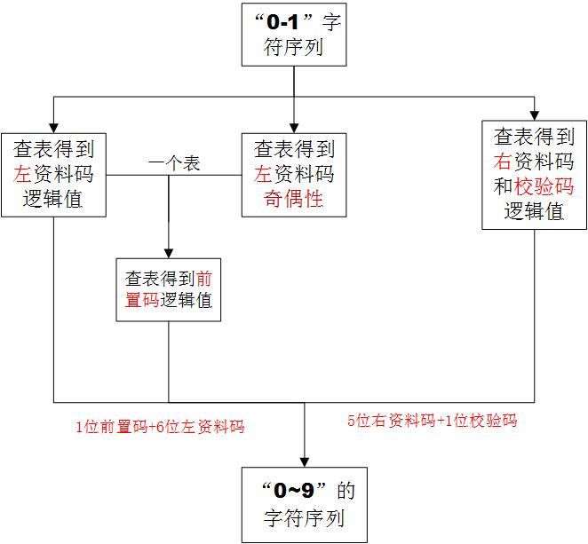
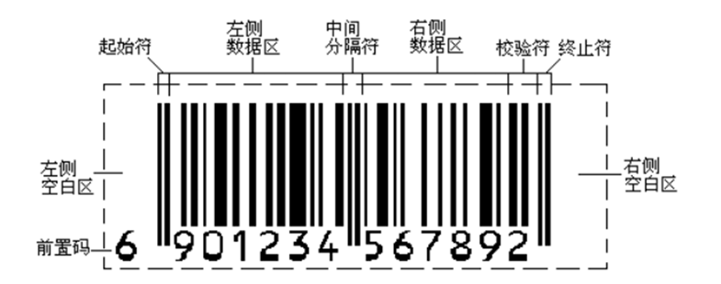
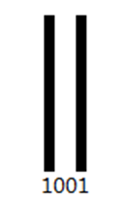
研究背景
算法介绍
角度识别
解码校验
结果展示
算法总结
解码
条和空宽度
95个模块 ，59个条或者空，每个条或空包含了1~4个模块
模块宽度
4个模块
条和空所含的模块个数
“0~9”字符
校验
“0-1”序列

Slide 11
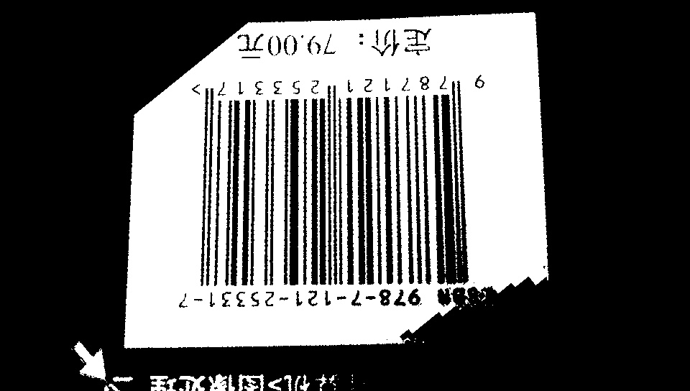
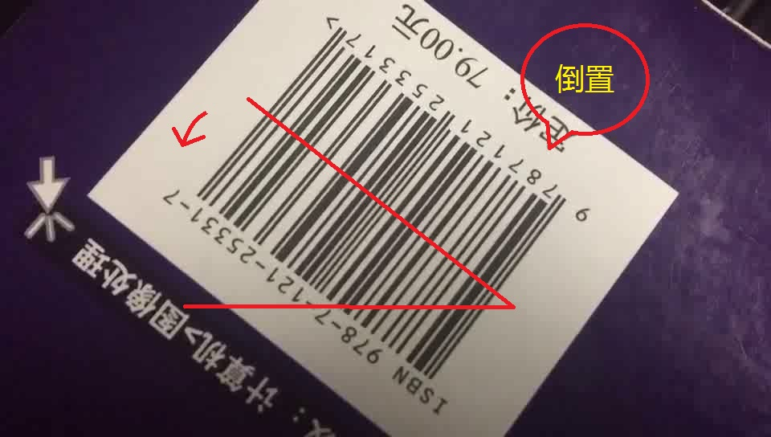

研究背景
算法介绍
角度识别
解码校验
结果展示
算法总结
1
例如：827078440652 7
校验
奇数位的码值依次*3，再求和，设为S1
偶数位的码值进行求和，设为S2
作用：
1、检验解码是否正确
2、检验是否倒置
S=S1+S2
令S对10取余数，得到的余数并不是校验码，校验码值为10-余数。（若S恰巧被10整除，则校验位为0，不是10）
2
0-1序列逆向排序
查表
校验
校验失败

Slide 12
结果展示
It was the best of times, it was the worst of times; it was the age of wisdom, it was the age of foolishness.

Slide 13
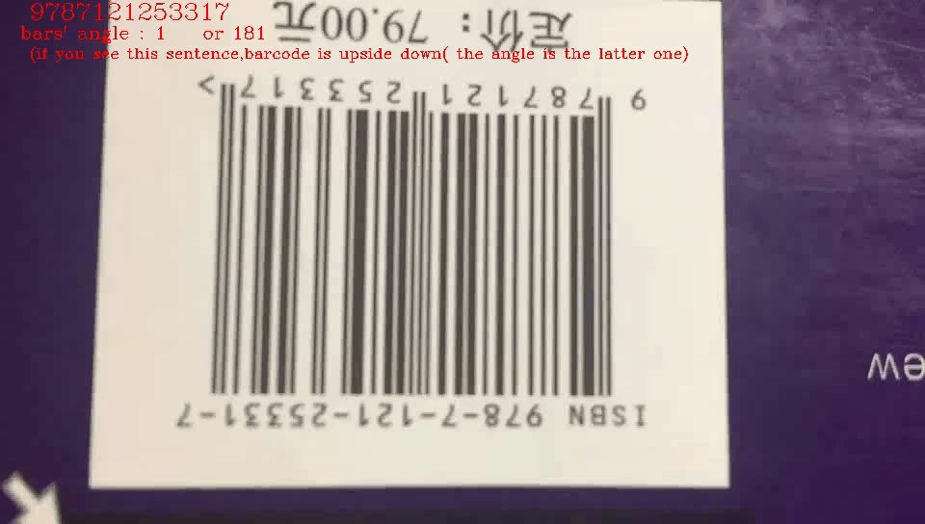
研究背景
算法介绍
角度识别
解码思想
结果展示
算法总结
对一段视频中的EAN-13码进行解码，将解码结果写在提取的画面中，把画面组成视频展示

Slide 14
总结展望
It was the best of times, it was the worst of times; it was the age of wisdom, it was the age of foolishness.

Slide 15
研究背景
大致算法
角度识别
解码校验
结果展示
算法总结
角度识别算法
融入投影的知识
能够识别0~360°（180°~360°为倒置情况）
创新点
总结
解码算法
对有效行取平均得到模块宽度，补偿误差

Slide 16
THANKS
NAME
赵宇晴

Slide 17
请各位老师给予批评与指正

